Slide 1


Slide 2
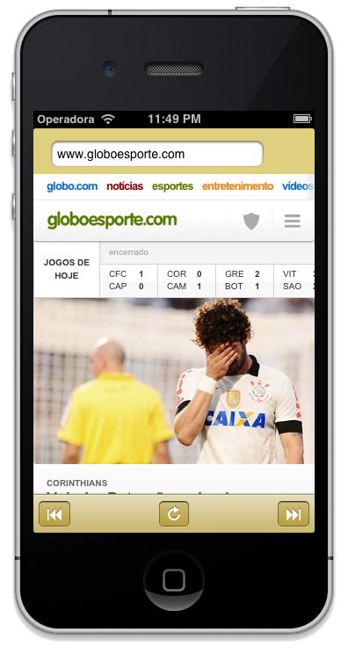
Desafio Mini Navegador
Criar um app que conterá 1 campo de texto, 1 indicador de atividades 1 WebView e 3 botões agrupados em uma Toolbar.
O App deve receber um endereço digitado pelo usuário e ao clicar return no teclado a página deve ser carregada, há a opção de atualizar a página, voltar e ir pra próxima.
goBack reload goForward
NSURLRequest
loadRequest

